Slide 1


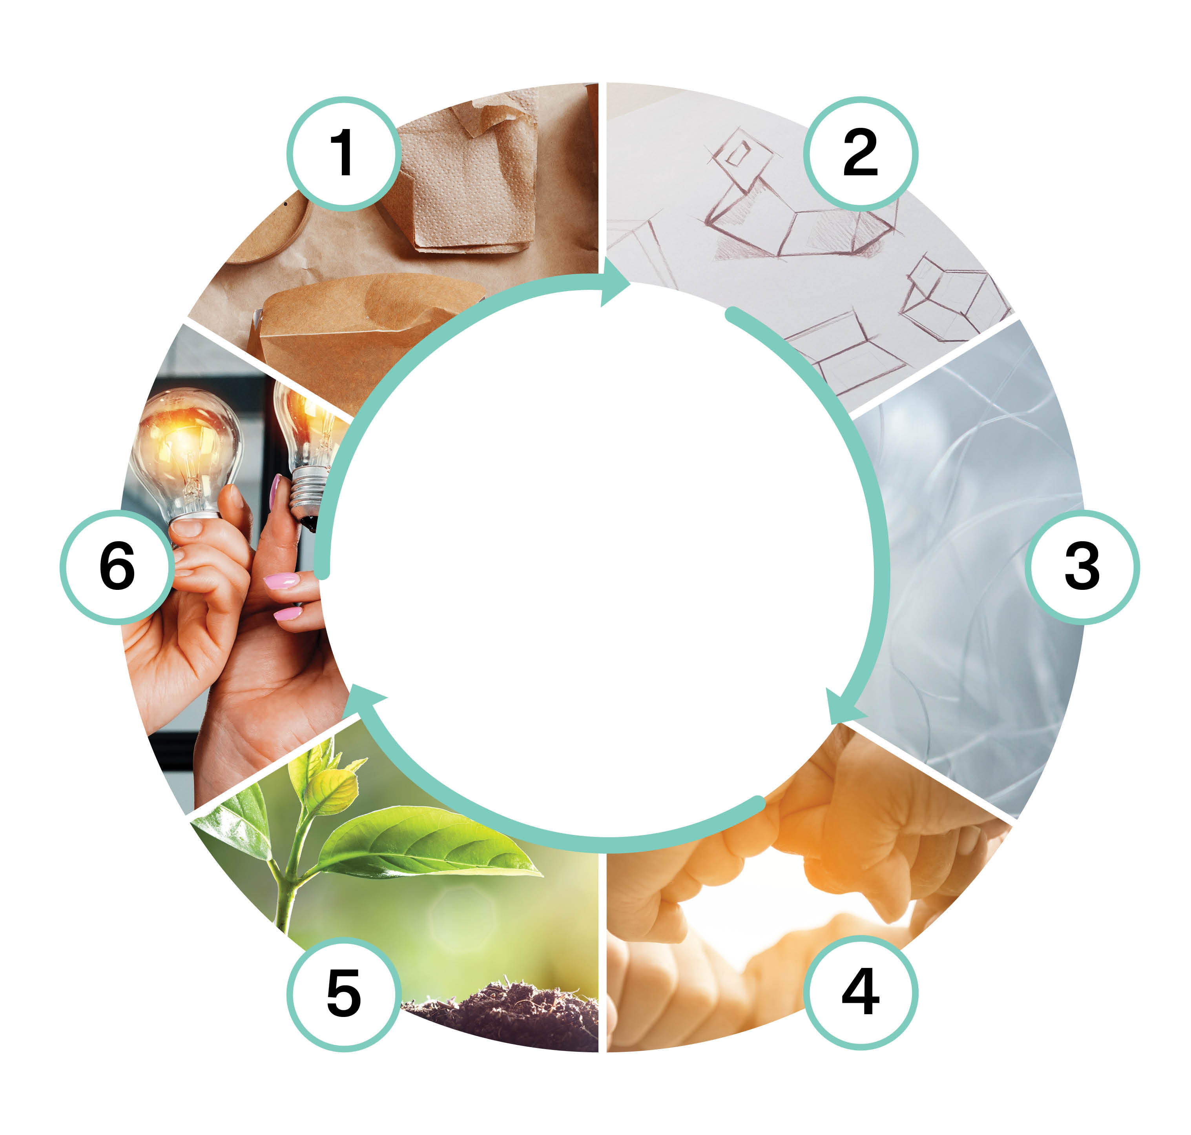

Sivuvirtojen hallinta ja hyödyntäminen (5 op)
Opintojakson toteutus osana Pakkausarvoketjun kiertotalousosaaja -koulutusta (30 op)
Marita Hiipakka
Tämä teos on lisensoitu Creative Commons Nimeä-EiKaupallinen-JaaSamoin 4.0.Kansainvälinen -lisenssillä. Tarkastele lisenssiä osoitteessa https://creativecommons.org/licenses/by-nc-sa/4.0/deed.fi

Slide 2
Sisältö
Sivuvirtojen hyödyntämispotentiaali eri teollisuudenaloilla, mukaan lukien pakkausteollisuus
Reunaehdot sivuvirtojen hyödyntämiselle
Ydinkysymyksiä:
Miten tunnistaa sivuvirtoja ja niiden hyödyntämispotentiaalia?
Mitä hyötyä sivuvirtojen hyödyntämisestä on?
Miten sivuvirtojen hallinta edesauttaa teollisten symbioosien syntymistä?
Mitä reunaehtoja lainsäädäntö asettaa sivuvirtojen hyödyntämiselle?

Slide 3
Osaamistavoitteet
Opiskelija
osaa tunnistaa sivuvirtojen hyödyntämispotentiaalin pakkausteollisuuden näkökulmasta ja laajemminkin, nollahukka
ymmärtää lainsäädännön asettamat reunaehdot materiaalien hyödyntämiselle.

Slide 4
Arviointikriteerit (1/2)
Arviointikriteerit, tyydyttävä (1–2)
Osaa tunnistaa ja nimetä teollisuuden sivuvirtoja ja niiden hyödyntämismahdollisuuksia.
Osaa nimetä lainsäädännön asettamia reunaehtoja materiaalien hyödyntämiselle.
Tunnistaa olemassa olevia alalle tärkeitä toimintatapoja kiertotalouden kannalta, kuten teolliset symbioosit.
Arviointikriteerit, hyvä (3–4)
Selittää sivuvirtojen hallintaa ja niiden hyödyntämispotentiaalia pakkausmateriaaleissa.
Vertailee raaka-aineita, osaa valita niistä sopivimman käyttökohteen perusteella ja perustelee valintansa.
Soveltaa lainsäädännön asettamia reunaehtoja materiaalien hyödyntämiselle.

Slide 5
Arviointikriteerit (2/2)
Arviointikriteerit, kiitettävä (5)
Ymmärtää laaja-alaisesti sivuvirtojen hyödyntämispotentiaalin osana pakkausten kiertotalouden kokonaisuutta.
Tarkastelee ja arvioi kokonaisuutta, jossa ammattiala toimii.
Arvioi ja vertailee erilaisia ratkaisuvaihtoehtoja, yhdistelee ratkaisutapoja luovasti tai luo uusia.
Ymmärtää lainsäädännön asettamat reunaehdot materiaalien hyödyntämiselle.

Slide 6
Pedagoginen lähestymistapa
Korkeintaan 30 opiskelijaa
Toteutusesimerkki sisältää yhden 7–8 tunnin lähitapaamisen ja kaksi 2–3 tunnin etätapaamista asiantuntijapuheenvuoroineen.
Tietoa rakennetaan yhteisöllisesti. Toimintatapoja ovat yhteisöllisyys, verkostoissa toimiminen sekä ajasta ja paikasta riippumaton itsenäinen opiskelu.
Opintojakson tehtäväpalautukset ovat itsenäisiä palautuksia. Opiskelijoilla on mahdollisuus yhteisölliseen työskentelyyn ja vertaispalautteeseen lähi- ja etätapaamisten sekä keskustelualueiden kautta. Opintojakso on suunniteltu suoritettavaksi 5–6 viikon aikana.

Slide 7
Oppimistehtävien kuvaukset
Sivuvirtojen ja niiden hyödyntämispotentiaalin tunnistaminen
Sivuvirtojen hallinta ja teolliset symbioosit
Reunaehtoja sivuvirtojen hyödyntämiselle
Sivuvirtojen hallinta ja hyödyntäminen: kokoava työ
Loppureflektio

Slide 8
Sivuvirtojen ja niiden hyödyntämis-potentiaalin tunnistaminen (1/4)
Tehtävän tarkoituksena on tutustua sivuvirtoihin, niiden tunnistamiseen ja hyödyntämispotentiaalin arviointiin kiertotaloudessa eri toimialoilla ja pakkausarvoketjussa.
Aloita tehtävä kuuntelemalla podcast Sivuvirtojen ja teollisten symbioosien alkulähteillä (https://soundcloud.com/kohinakampus/sivuvirtojen-ja-teollisten-symbioosien-alkulahteilla?utm_source=clipboard&utm_medium=text&utm_campaign=social_sharing)
Tutustu tehtävään yleisesti soveltuviin aineistoihin. Etsi ja hyödynnä myös muita lähteitä.
Leppänen, T. ym. 2020. J. Open Innov. Technol. Mark. Complex. 6, 185. https://www.mdpi.com/2199-8531/6/4/185
Orola, A. & Heponiemi, K. (toim.) 2020. Materiaalitehokkuudella vauhtia yritysten vastuulliseen toimintaan. LAB-ammattikorkeakoulun julkaisusarja, osa 8. Lahti. https://urn.fi/URN:ISBN:978-951-827-340-3

Slide 9
Sivuvirtojen ja niiden hyödyntämis-potentiaalin tunnistaminen (2/4)
Brännström, H. ym. 2021. Selvitys metsä- ja agrobiotalouden sivuvirroista. LUKE.
Berg, J. 2016. ETL:n jäte ja sivuvirtaselvitys. Elintarvikeliitto.
Synergiaideoita paperi- ja pakkausteollisuuden sivuvirroista Pirkanmaalla (PITS-hanke) https://urn.fi/URN:NBN:fi-fe2023080392987
Podcast: KASVUtarinoita Kiertotaloudesta: Isojen materiaalivirtojen käsittely ja kierrätys. https://soundcloud.com/user-792254501/kasvutarinoita-kiertotaloudesta-isojen-materiaalivirtojen-kasittely-ja-kierratys?utm_source=clipboard&utm_medium=text&utm_campaign=social_sharing
Teollisuuden sivuvirtojen hyödyntäminen (materiaalitkiertoon.fi) https://www.materiaalitkiertoon.fi/fi-FI/Circwaste/Teollisuuden_sivuvirtojen_hyodyntaminen(48128)
Materiaalitori https://www.materiaalitori.fi/
KiertoaSuomesta http://kiertoasuomesta.fi/

Slide 10
Sivuvirtojen ja niiden hyödyntämis-potentiaalin tunnistaminen (3/4)
Tehtävänäsi on tehdä vapaamuotoinen kartoitus organisaatiosi sivuvirroista (materiaalivirtoja + muita mahdollisia sivuvirtoja) ymmärtääksesi, miten paljon ja missä prosesseissa näitä muodostuu. Voit rajata tehtävää tarkoituksenmukaisesti, mutta tarkastele asioita kokonaisvaltaisesti. Tiedonhaussa voit mahdollisesti tehdä sisäisiä haastatteluja. Tässä tehtävässä on tarkoitus keskittyä erilaisiin sivuvirtoihin ja niiden hyödyntämiseen tai hyödyntämispotentiaaliin (ottamatta liikaa kantaa mahdollisiin rajoitteisiin sivuvirtojen käytössä).
Selvityksesi avulla sinun on mahdollista löytää tuotantoketjusi vaiheet tai kohdat organisaatiossasi tai sen toiminnassa, joissa sivuvirtoja muodostuu paljon ja joissa sivuvirtojen hyödyntämisellä ja sitä kautta kiertotaloudella on paljon potentiaalia. Voit esimerkiksi tunnistaa vaiheita, joissa ensiömateriaaleja voidaan korvata kierrätetyillä. (Millaisilla? Voit etsiä kierrätettyjä vaihtoehtoja markkinoilta.) Voit myös pohtia, edistäisikö esim. materiaalikatselmus sivuvirtojen käyttöä omassa organisaatiossasi tai jos sellainen on jo tehty, onko se johtanut toimenpiteisiin ja millaisia vaikutuksia sillä on ollut.

Slide 11
Sivuvirtojen ja niiden hyödyntämis-potentiaalin tunnistaminen (4/4)
Kirjoita selvityksestäsi vähintään 350 sanan essee tai yhteenveto, johon liität tekemäsi selvityksen liitteeksi ja jossa pohdit löytämiesi sivuvirtojen hyödyntämispotentiaalia. Mitä muutoksia sivuvirtojen käyttö toisi organisaatioosi? Olisiko sivuvirtojen hyödyntäminen tavoiteltavaa, vai onko jokin muu ratkaisu parempi? Millä tavalla voit edistää sivuvirtojen tunnistamista? Perustele.

Slide 12
Sivuvirtojen hallinta ja teolliset symbioosit (1/3)
Tehtävän tarkoituksena on tarkastella esimerkkejä teollisista symbiooseista ja ekoteollisuuspuistoista ja niiden merkityksestä sivuvirtojen hyödyntämisessä. Lisäksi on tarkoitus tutustua jätteettömyyteen ja päästöttömyyteen
Tutustu tehtävään yleisesti soveltuviin aineistoihin. Etsi ja hyödynnä myös muita lähteitä.
Paneelikeskustelu: Teolliset symbioosit kiertotalouden edistäjinä https://www.youtube.com/watch?v=zCfvV350Cy4
Kansallisen teollisia symbiooseja edistävän toimintamallin (FISS) toteutus ja organisointi https://teollisetsymbioosit.fi/kansallisen-teollisia-symbiooseja-edistavan-toimintamallin-fiss-toteutus-ja-organisointi/
https://www.sitra.fi/artikkelit/yhdeksan-askelta-ekoteollisuuspuiston-perustamiseen/
Pirkanmaan teolliset symbioosit (PITS) : sivuvirtoja, synergioita ja symbiooseja. 2023. https://urn.fi/URN:ISBN:978-952-7266-79-3

Slide 13
Sivuvirtojen hallinta ja teolliset symbioosit (2/3)
Närvänen, A. 2022. Ekoteolliset puistot ja niiden toiminta Suomessa. https://urn.fi/URN:NBN:fi:tuni-202201101208
Podcast: Onko jätteetön ja päästötön maailma totta vai tarua 80 vuoden päästä? https://soundcloud.com/vttpodcast/onko-jatteeton-ja-paastoton-maailma-totta-vai-tarua-80-vuoden-paasta?utm_source=clipboard&utm_medium=text&utm_campaign=social_sharing
Tehtävä: Valitse jokin tuntemasi tai sinua kiinnostava suomalainen ekoteollisuuspuisto tai teollinen symbioosi (tai tehdasintegraatti). Esittele sen toimintaa (mm. ympäristöarvot mukaan lukien päästöt ja hukka, taloudellinen näkökulma, tuotteet, toimivuus, … jne.).
Lisää symbioosiisi kuvitteellinen tai olemassa oleva yritys, joka hyödyntää toiminnassaan kiertotalouden periaatteita (kerro, millä tavalla). Perustele valintasi, miksi juuri sinun yrityksesi sopisi valitsemaasi symbioosiin. (Perustele esim. samojen kriteerien mukaan, joita käytit valitsemasi teollisen symbioosin kuvaamiseen.) Millaista lisäarvoa yrityksesi toisi symbioosin muille toimijoille? Entä vastavuoroisuus?

Slide 14
Sivuvirtojen hallinta ja teolliset symbioosit (3/3)
Tarkastele yritystäsi ja sen sijoittumista symbioosiin SWOT-analyysillä. Huomioi asioita ja yrityksesi kyvykkyyttä kokonaisvaltaisesti.
Laadi pohtimastasi kokonaisuudesta vapaamuotoinen tuotos, jossa olet perustellut valintojasi ja tekemiäsi ratkaisuja ja johon liität mukaan tekemäsi SWOTin. Käytä työssä mielellään vähintään kahta ulkoista lähdettä (muista lähdeviittaaminen ja lähdeluettelo, hyperlinkit sallittuja).
Palauta tuotos Moodlen Kysymys- ja vastausalue -keskustelualueelle. Optiona voit kommentoida mielellään vähintään yhtä muuta alueelle postattua palautusta.

Slide 15
Reunaehtoja sivuvirtojen hyödyntämiselle (1/4)
Tehtävän tarkoituksena on tarkastellaan lainsäädännön ja säädösten roolia sekä muita reunaehtoja sivuvirtojen hallinnassa ja hyödyntämisessä.
Tutustu tehtävään yleisesti soveltuviin aineistoihin. Etsi ja hyödynnä myös muita lähteitä.
Heponiemi, K. 2020. Hävikki vai hukka – Mikä on sen hinta ja kuka sen maksaa? s. 8–12. https://urn.fi/URN:ISBN:978-951-827-340-3
Jätelaki 2011/646 (ajantasainen säädös), soveltuvin osin. https://finlex.fi/fi/laki/ajantasa/2011/20110646
Ympäristöministeriö. Jätelainsäädäntö: Jätteeksi luokittelun päättyminen. https://ym.fi/jatelainsaadanto
Roschier ym. 2023. Kierrätysmateriaalien käyttöosuusvelvoite kiertotalouden edistäjänä VN:n julkaisuja 29. https://julkaisut.valtioneuvosto.fi/bitstream/handle/10024/164785/VN_2023_29.pdf

Slide 16
Reunaehtoja sivuvirtojen hyödyntämiselle (2/4)
Välikangas, H. 2017. Liiketoimintamahdollisuuksien tunnistaminen teollisuuden jätteistä ja sivutuotteista, s. 64–80. https://lutpub.lut.fi/bitstream/handle/10024/135122/Diplomity%F6_Valikangas_Henna.pdf
Nousiainen ym. 2021. Teollisen kiertotalouden haasteet ja mahdollisuudet vuonna 2021. https://f.hubspotusercontent30.net/hubfs/5597538/Teollisen%20kiertotalouden%20haasteet%20ja%20mahdollisuudet%20vuonna%202021-2.pdf
Pajunen ym. 2022. Teollisen kiertotalouden edistäminen Suomessa – toimijat, yhteistyö ja osaaminen. https://www.lapinamk.fi/loader.aspx?id=02b9ade3-5812-4cde-bc8f-078a3052b016

Slide 17
Reunaehtoja sivuvirtojen hyödyntämiselle (3/4)
Tehtävä: Palaa ensimmäisen osion tehtävään, jossa kartoitit oman organisaatiosi mahdollisia sivuvirtoja ja niiden hyödyntämispotentiaalia. Tarkastele asiaa nyt sivuvirtojen käytön reunaehtojen kautta. Mitkä tekijät mielestäsi ovat haasteellisia sivuvirran tai sivuvirtojen hyödyntämiselle ja miksi? Vastaa perustellen. Miten voisit omassa työssäsi mahdollisesti vaikuttaa asiaan?
Palaa toisen osion tehtävään, jossa liitit kiertotalouden toimenpiteitä noudattavan yrityksen osaksi jotakin teollista symbioosia. Tarkastele myös tätä tilannetta sivuvirtojen käytön reunaehtojen kautta. Mitkä tekijät mielestäsi ovat haasteita sivuvirran tai sivuvirtojen hyödyntämiselle ja/tai kiertotalouden periaatteiden toteutumiselle tässä yrityksessä ja tässä symbioosissa? Olisiko mahdollista muuttaa jotakin? Vastaa perustellen.

Slide 18
Reunaehtoja sivuvirtojen hyödyntämiselle (4/4)
Laadi kokonaisuudesta vapaamuotoinen essee (vähintään 350 sanaa), jossa olet perustellut valintojasi ja tekemiäsi ratkaisuja. Listaa esseesi loppuun vielä yhteenvetona kolme mielestäsi kriittisintä kohtaa, jotka voivat tuottaa haasteita sivuvirtojen hyödyntämiselle. Käytä työssä mielellään vähintään kahta ulkoista lähdettä (muista lähdeviittaaminen ja lähdeluettelo, hyperlinkit sallittuja).
Palauta tuotos Moodlen Kysymys- ja vastausalue -keskustelualueelle. Optiona voit kommentoida mielellään vähintään yhtä muuta alueelle postattua palautusta.

Slide 19
Sivuvirtojen hallinta ja hyödyntäminen: kokoava työ(1/2)
Tehtävän tarkoituksena on koostaa koko opintojakson kattava kokoava tehtävä sivuvirroista ja niiden käytöstä.
Tehtävään yleisesti soveltuvina aineistoina voit käyttää kokonaisuudessa aiemmin esiteltyjä materiaaleja. Etsi ja hyödynnä myös muita lähteitä.
Tehtävä: Arvioi omaa organisaatiotasi (tai jotakin tunnettua organisaatiota) sivuvirtojen hallinnan ja hyödyntämisen näkökulmasta. Tunnista toiminnassa muodostuvia sivuvirtoja ja arvioi niiden hyödyntämispotentiaalia. Suunnittele, miten organisaatiossa konkreettisesti voitaisiin vähentää hukkaa ja lisätä sivuvirtojen hyödyntämistä sekä tuotannossa että koko organisaatiossa. Pohdi, voitaisiinko hukan tai hävikin muodostumiseen puuttua esimerkiksi digitaalisin keinoin. Miten? Selvitä ja perustele, millaisia rajoitteita ja reunaehtoja havaitset sivuvirtojen hyödyntämiselle. Pohdi, miten voisit hyödyntää teollisia symbiooseja tai symbiooseja sekä parantaa yhteistyötä toimijaverkostossa sivuvirtojen hyödyntämisen edistämiseksi.

Slide 20
Sivuvirtojen hallinta ja hyödyntäminen: kokoava työ(2/2)
Listaa pohdintasi tuloksena tuottamastasi kokonaisuudesta konkreettisia toimenpiteitä ja sijoita ne vertailuun, jossa vertailet toimenpiteen toteuttamisen helppoutta sen tuottamiin kustannuksiin (tai vaikuttaviin reunaehtoihin).
Laadi lopuksi tuottamasi kokonaisuuden perusteella lyhyt ehdotus etenemissuunnitelmasta sivuvirtojen hyödyntämisen suhteen.
Huomioi työssäsi seuraavat kriteerit:
sivuvirtojen hyödyntämispotentiaali ja nollahukka sekä laajemmin teollisuudessa että osana pakkausten kiertotalouden kokonaisuutta
lainsäädännön asettamat ja muut yleiset reunaehdot sivuvirtojen hyödyntämiselle.
Laadi yksin, parityönä tai ryhmässä (korkeintaan 3 henkilöä) aiheesta esitys tai essee (vähintään 350 sanaa), johon kokoat tehtävänannon eri osiot. Liitä mukaan vertailu ja ehdotuksesi etenemissuunnitelmasta sivuvirtojen hyödyntämisen suhteen. Ulkoisten lähteiden käyttö on suositeltavaa (muista lähdeviittaaminen ja lähdeluettelo, hyperlinkit sallittuja), mutta ei pakollista.

Slide 21
Loppureflektio
Pohdi loppureflektiossa omaa oppimistasi opintojakson teemoihin peilaten:
sivuvirtojen ja niiden hyödyntämispotentiaalin tunnistaminen
sivuvirtojen hallinta ja teolliset symbioosit
reunaehtoja sivuvirtojen hyödyntämiselle.
Tapaamisessa jakaannutaan pienryhmiin, joissa osallistujat pohtivat yhtä teemaa kerrallaan oppimiskahvilatyyppisesti. Osallistujat tallentavat pohdintansa kirjaamalla ne fläppitauluille. Opiskelijat keskustelevat reflektioista ja kommentoivat niitä lopuksi yhteenveto-osiossa.

Slide 22
Koulutus on rahoitettu Euroopan unionin elpymis- ja palautumistukivälineellä (RRF), joka on EU:n elpymisvälineen (Next Generation EU) suurin ohjelma. Rahoituksen on myöntänyt Jatkuvan oppimisen ja työllisyyden palvelukeskus. Palvelukeskus edistää työikäisten osaamisen kehittämistä ja osaavan työvoiman saatavuutta. Palvelukeskuksen toimintaa ohjaavat opetus- ja kulttuuriministeriö sekä työ- ja elinkeinoministeriö.

